Slide 1



Slide 2



行稳致远 慢就是快
孙硌 | 执业编号:A1120613090005
·
经传多赢投顾总监。
·
从业20余载，科班出身，有过私募实操和顾问咨询等多维度经验。曾任职全日制重本大学讲师，完成过千场千人股民讲座，著有《唯信号论-系统篇》一书。其所创立的“三维一体”投资体系深受投资者喜爱。

Slide 3


第一章
如何定义慢牛
第二章
如何打造慢牛
第三章
如何享受慢牛
第四章
让投资遇见美好
经传多赢投顾总监 :孙硌丨执业编号:A1120613090005 风险提示:观点基于软件数据和理论模型分析，仅供参考，不构成买卖建议，股市有风险，投资需谨慎

Slide 4
PART 01
怎么理解慢牛

Slide 5
怎么理解慢牛
如何定义市场是疯牛还是慢牛？
市场走势特征——指数的阶段涨幅
上涨驱动力量——资金推动还是盈利驱动
投资者情绪 ——结构性轮动还是鸡犬升天
指数阶段涨幅（以平均股价为参考）
2025-04-08至08-25 累计涨幅 45.5% 96个交易日
2020-04-02至07-13 累计涨幅 44.9% 67个交易日
2015-01-20至06-12 累计涨幅 113.5% 97个交易日
2014-06-20至12-04 累计涨幅 43.6% 114个交易日
2010-07-05至11-10 累计涨幅 54.3% 85个交易日
2006-11-14至05-29 累计涨幅 192.6% 128个交易日
过去两个月的走势，还没有彻底“疯”，但已经算“狂”了。
在上涨驱动方面，如果仅从7-8月的走势来说，资金推动的影响力要远高于盈利驱动的影响力。
市场表现方面，市场已经出现明显的抱团拉升状态，但还没有出现鸡犬升天的非理性。
所以，综合各个方面来看，只要市场保持合理控制，涨一涨调一调，市场确实有望保持在一定程度可控的慢牛状态中。
经传多赢投顾总监 :孙硌丨执业编号:A1120613090005 风险提示:观点基于软件数据和理论模型分析，仅供参考，不构成买卖建议，股市有风险，投资需谨慎

Slide 6
PART 02
如何打造慢牛

Slide 7
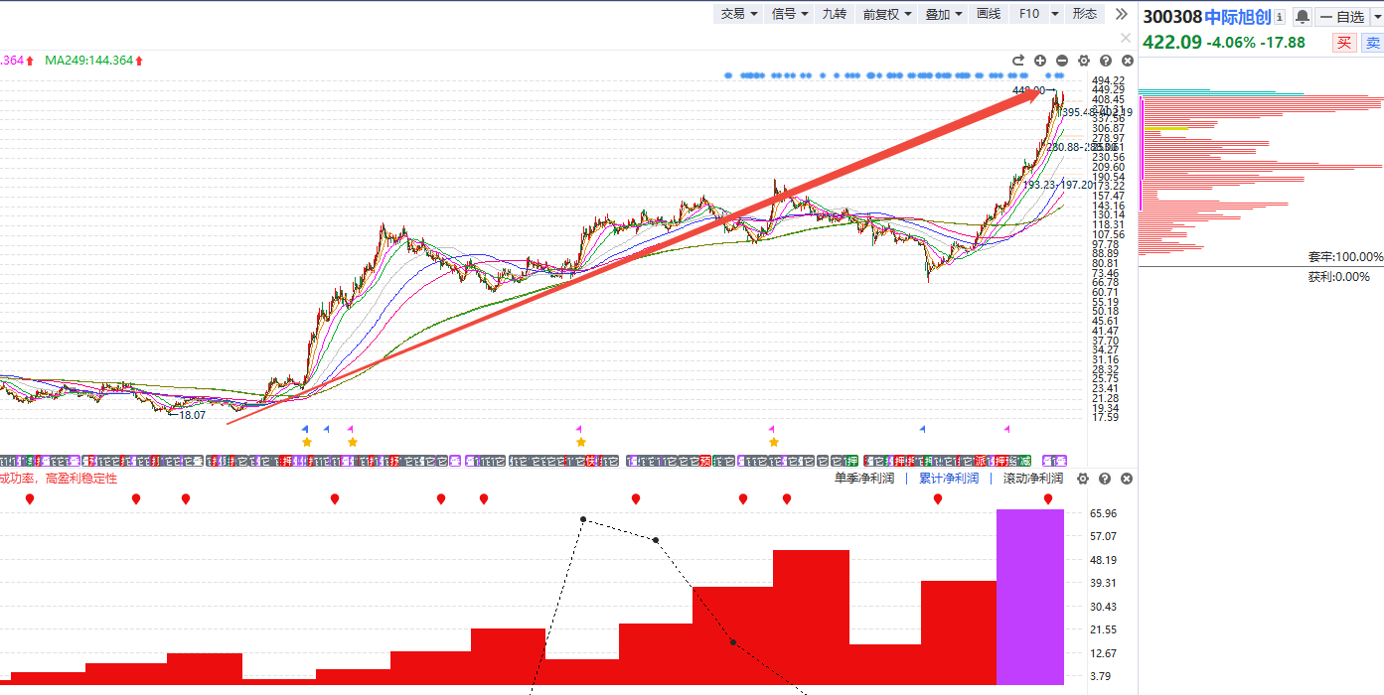
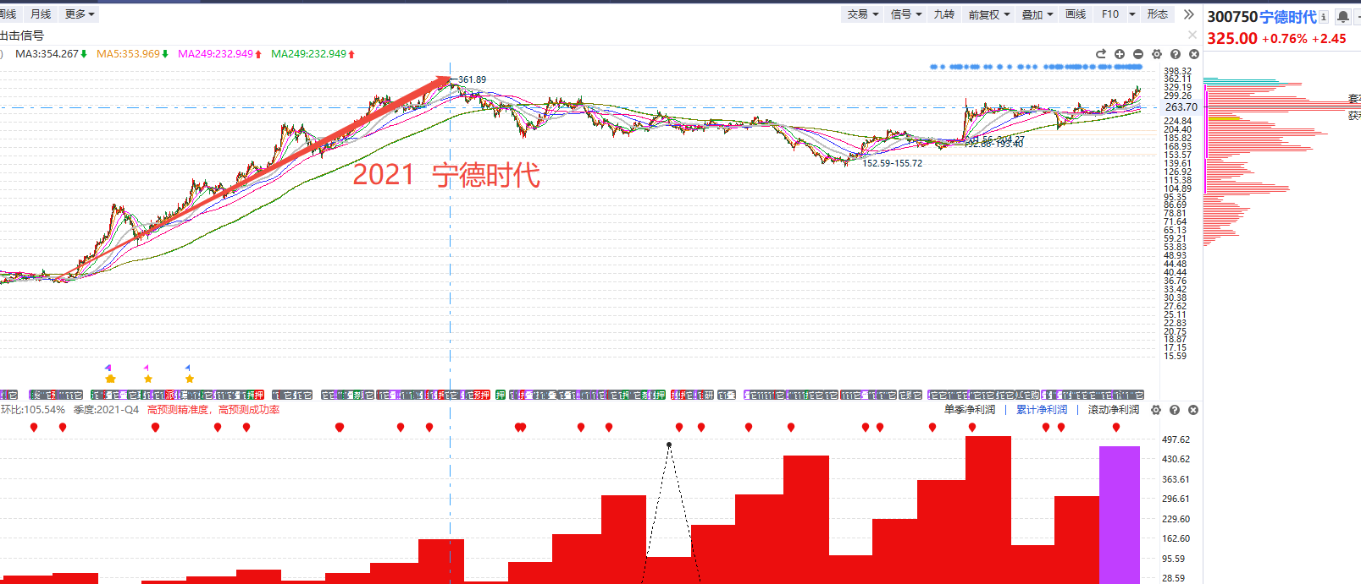
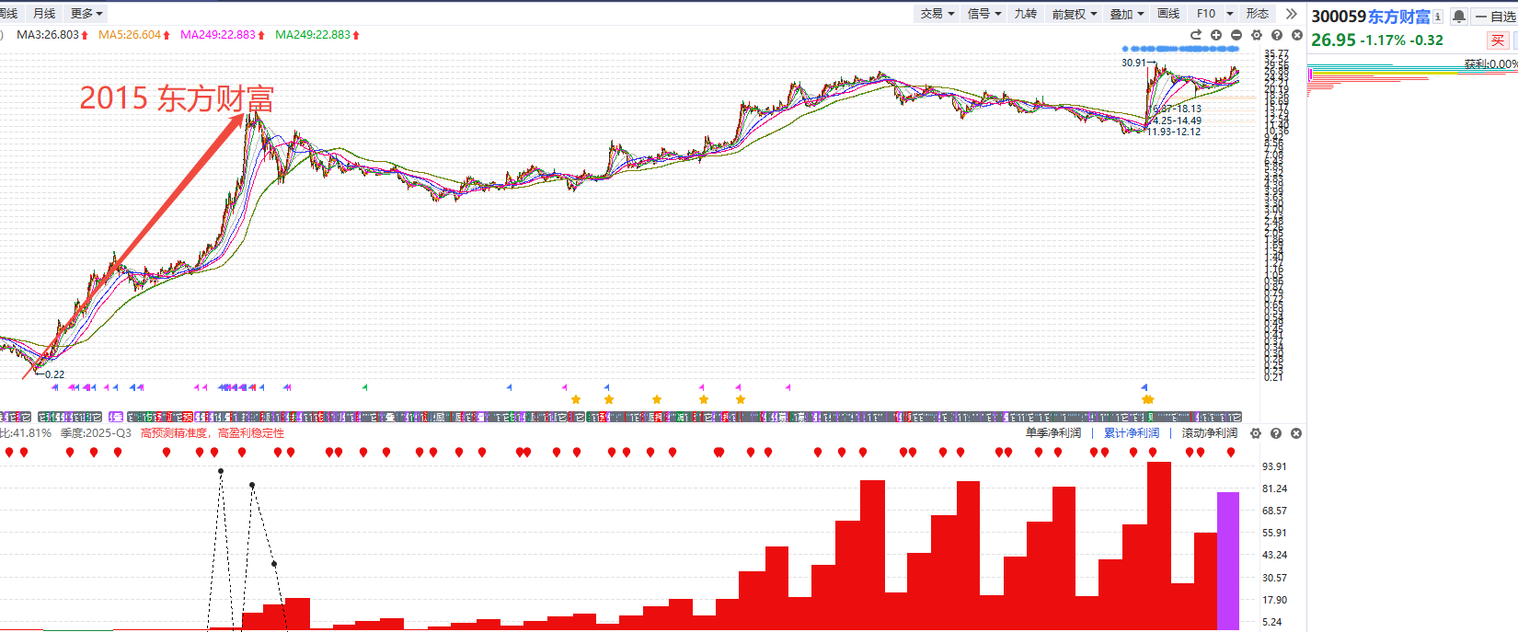
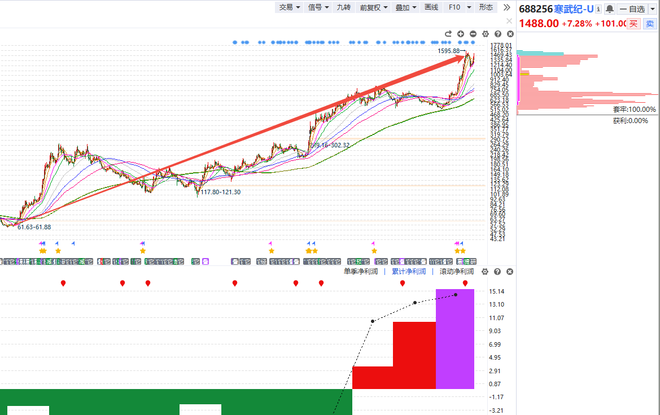
不能把慢牛变成指数牛
不能把慢牛变成指数牛，不能把结构牛变成了抱团牛。
每一轮的市场大涨，必然会催生出大牛股，而如果大牛股的上涨让它从非权重股变成了大权重股，那也就必然会演变成指数牛。
当大牛股变成的大权重股，它自己的疯牛主升浪就完成了。当大权重股还想继续疯牛时，市场就危险了。
经传多赢投顾总监 :孙硌丨执业编号:A1120613090005 风险提示:观点基于软件数据和理论模型分析，仅供参考，不构成买卖建议，股市有风险，投资需谨慎

Slide 8
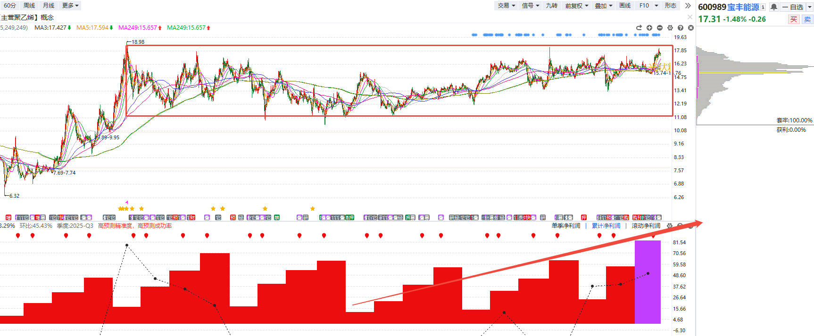
慢牛的最佳模式
慢牛的最佳模式，是在小范围抱团拉升的垄断性盈利和大面积鸡犬升天的群体性狂欢中，找到平衡，并且实现最合理的时空共振的轮动。
从千亿市值龙头看大级别轮动规律
1、净利润创上市以来新高；2、净利润增速逼近上市后峰值；3、长达5年的横盘蓄势；4、10倍PE的低估值；
轮动背后的深度逻辑——二级市场的板块权重平衡、实体行业的盈利传导、股价和估值的相对高低
经传多赢投顾总监 :孙硌丨执业编号:A1120613090005 风险提示:观点基于软件数据和理论模型分析，仅供参考，不构成买卖建议，股市有风险，投资需谨慎

Slide 9
PART 03
如何享受慢牛

Slide 10
如何享受慢牛
愿意接受表面看上去的慢
能够理解慢的背后是怎么变成快的
对收益保持合理预期，能够抵抗不合理的高风险诱惑。——知常 知足 知止
学会组合配置，坚定控回撤优先。——行稳致远 慢就是快
大部分人喜欢选择一种极端的偏向，比如短线就必须天天交易，长线就必须死拿着不放。似乎总是非此即彼，非黑即白。
有人喜欢旷野，有人喜欢轨道。
但有没有想过，很多时候，可能轨道也就在旷野之上。
经传多赢投顾总监 :孙硌丨执业编号:A1120613090005 风险提示:观点基于软件数据和理论模型分析，仅供参考，不构成买卖建议，股市有风险，投资需谨慎

Slide 11
如何做配置
板块热点不是唯一的 龙头个股不是唯一的 最佳买卖点不是唯一的 赚钱逻辑也不是唯一的
寻找不同的相对热点板块（热点会轮动，所以配置的板块也要切换）
对板块中的个股做一些基础的筛选过滤（避免每天选股每天定义股票的好与不好）
适当的做好分批买卖，有必要的话可以分开底仓浮仓融合操作
可以增加一些更大范围的配置选项
经传多赢投顾总监 :孙硌丨执业编号:A1120613090005 风险提示:观点基于软件数据和理论模型分析，仅供参考，不构成买卖建议，股市有风险，投资需谨慎

Slide 12
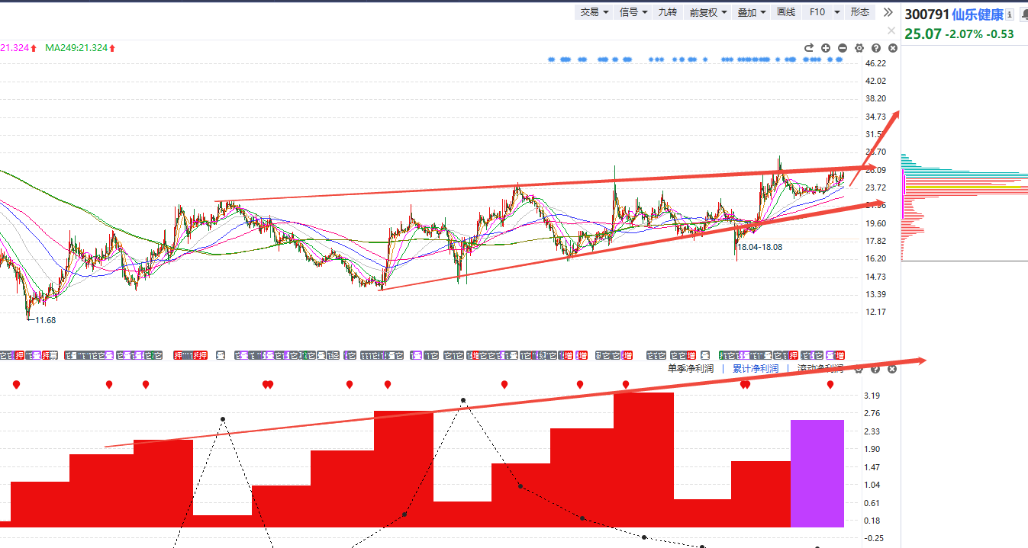
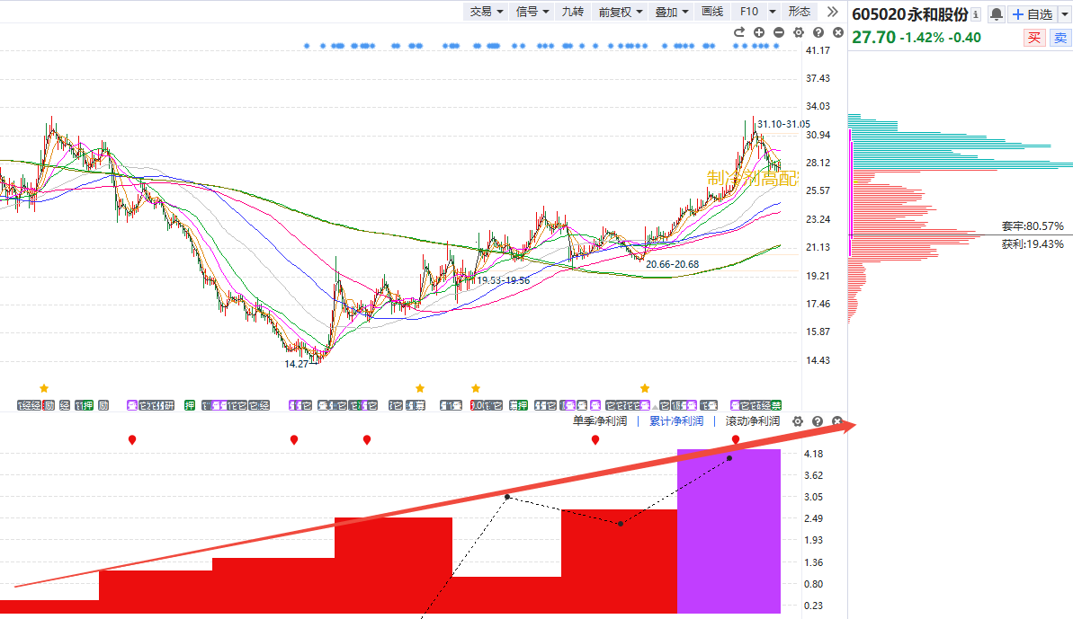
下阶段的可配置方向
低碳新能源——风（风电）、光（光伏）、储（储能）、电（电池）等
服务消费——文旅、健康消费、新数字消费等
科技应用——低空、航天、机器人等方向中带有精准落地的应用领域
健康消费方向 业绩稳定增长 筹码密集 酝酿突破
绿色新质生产力 新型制冷剂 利润高增速 高控盘
经传多赢投顾总监 :孙硌丨执业编号:A1120613090005 风险提示:观点基于软件数据和理论模型分析，仅供参考，不构成买卖建议，股市有风险，投资需谨慎

Slide 13
PART 04
让投资遇见美好

Slide 14
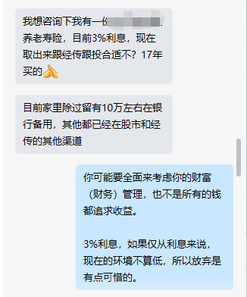
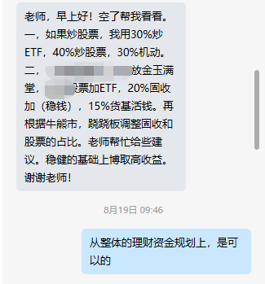
市场变化下的新投资认知
量化——到底是对手还是帮手？如何实现量化同权。
财产性收入——如何从一个“股民”转变成一个“投资者”？过程和结果能否双赢？
买方投顾——如何真正从产品转向服务？我希望从你对面走到你身边。
我们之间的话题
不再仅限于“明天哪个股票能涨”
经传多赢投顾总监 :孙硌丨执业编号:A1120613090005 风险提示:观点基于软件数据和理论模型分析，仅供参考，不构成买卖建议，股市有风险，投资需谨慎

Slide 15
